Slide 1




Slide 2
Устный счет
+69
: 9
▪ 3
-12
: 5
9

Slide 3
Расположите числа в порядке возрастания
21303
564
89
6389
2310
408

Slide 4
2500-124
2·t-345
3·x+2·y
150:(28-13)
144:c

Slide 5
1 группа | 2 группа

Slide 6
Тема урока:
Числовые и буквенные выражения
Цель: дать определение числовым и буквенным выражениям, научиться читать и записывать их

Slide 7
Числовые выражения - это такие выражения, которые составлены из чисел, знаков математических действий и скобок.
Буквенные выражения - это такие выражения, которые составлены из чисел, букв, знаков математических действий и скобок.

Slide 8
Выполните действие:
40 - 8=
(25-3):2=
12+10·5=
3·(15-6)=

Slide 9
40-8= 32
(25-3):2= 11
12+10·5= 62
3·(15-6)= 27
Число, полученное в результате выполнения всех указанных действий в числовом выражении, называется значением этого выражения

Slide 10
Прочитайте числовое выражение
40 - 8= 32
(25-3):2= 11
12+10·5= 62
3·(15-6)= 27

Slide 11

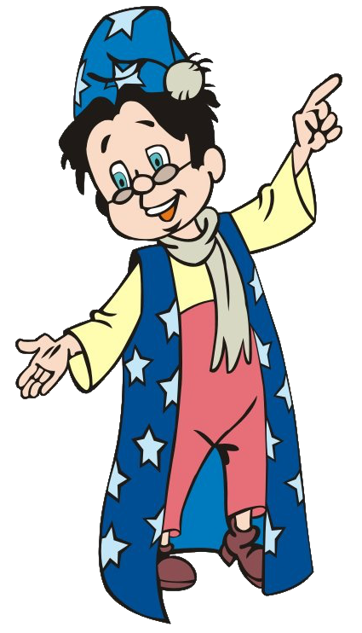
Физкультминутка

Slide 12
Выполните задания
№ 297
№ 298
№ 299

Slide 13
1. Найдите числовые выражения
5*а+9 12 + 65 6·(8 -3) 56:4 - 2·х 180 -12:4
2. Запишите выражения:
Произведение 56 и а+12 Разность 45+69 и 87-32
3.Найдите значение выражения
48:4 +18·5

Slide 14
1. Найдите числовые выражения
12 + 65 6·(8 -3) 180 -12:4
2. Запишите выражения:
56 · (а+12) (45+69) – (87-32)
3.Найдите значение выражения
48:4 +18·5 =102

Slide 15
Домашнее задание
Стр. 53
№ 328,
№ 330,
№ 331

